Slide 1

光敏电阻特性研究
大学物理实验1
深圳大学物理实验教学中心

Slide 2
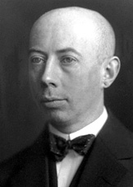
历史回眸
光电效应由德国物理学家赫兹于1887年发现，对发展量子理论起了根本性作用。
G.赫兹 Gustav Hertz，
1887—1975

Slide 3
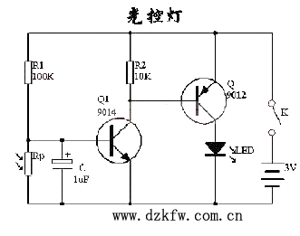
一 实验目的
测量光敏电阻的伏安特性；
测量光敏电阻的光照特性。
光敏电阻是什么？
光传感器探头，用于光的测量、光的控制和光电转换（将光的变化转换为电的变化）。

Slide 4
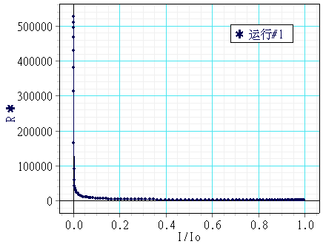
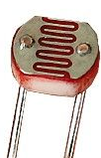
二 实验原理/2.1 电阻下降的特性及原因
光敏电阻又称光导管，在特定波长的光照射下，其阻值会迅速减小。
原因：光照后产生的载流子都参与导电，从而使光敏电阻的阻值迅速下降（百兆欧到百欧）
光敏电阻外观
光敏电阻符号
光敏电阻光照特性

Slide 5
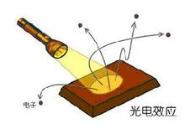
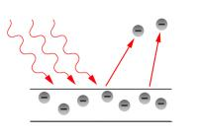
二 实验原理/2.2 光电效应
光电效应由德国物理学家赫兹于1887年发现，对发展量子理论起了根本性作用。

Slide 6
二 实验原理/2.3 光敏电阻其它特性参数
（1）暗电流、暗电阻：在一定的电压下，没有光照的时，流过的电流称为暗电流。外加电压与暗电流之比称为暗电阻。
（2）灵敏度：灵敏度是指暗电阻与受光照射时的亮电阻的相对变化值。
（3）光谱响应：是指光敏电阻在不同波长的光照下的灵敏度。多数在540nm附近出现峰值
（4）温度系数：光电效应受温度影响较大，部分光敏电阻在低温下的光电灵敏较高，而在高温下的灵敏度则较低。
（5）额定功率： 50~100mW

Slide 7
二 实验原理/2.4 马吕斯定律
偏振系统的作用
通过控制偏振片的夹角，可以控制光强从0到I₀连续变化
偏振片
偏振片

Slide 8
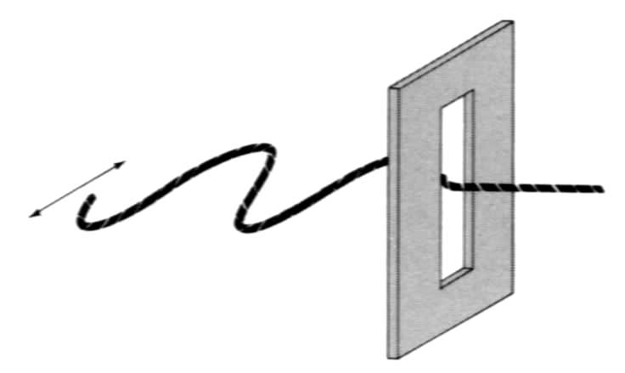
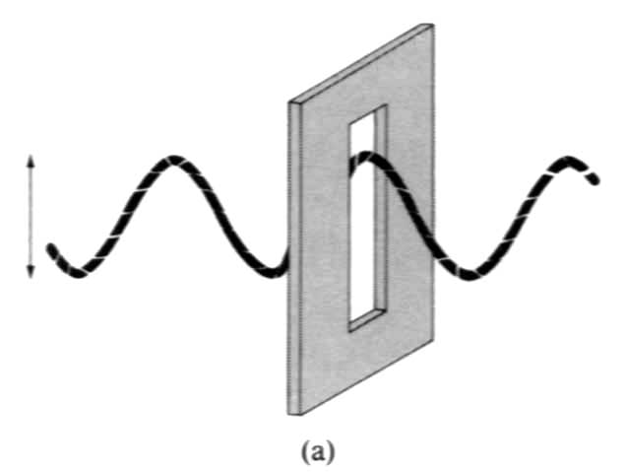
光的偏振性
光是电磁波，电磁波是横波，横波具有一个纵波
没有的特性—偏振
振动方向
振动方向
振动方向
传播方向
传播方向
传播方向
横波和纵波在偏振方面的区别

Slide 9
1、自然光：在与光传播方向垂直的平面内，光矢量沿各个方向的平均值相等。普通光源发光的是自然光
自然光图示：
2、偏振光：自然光经过反射、吸收、折射后，可能会只保留某一方向的光振动或振动在某一方向较强，即偏振光。
完全偏振光
部分偏振光

Slide 10
完全偏振光（平面偏振光，线偏振光）：振动只在某一方向上。
图示：
完全偏振光
自然光经过偏振片后，变成完全偏振光——起偏
——马吕斯定律

Slide 11
三 实验仪器
透镜
偏振片
偏振片
透镜
光源
光敏电阻
注意:
各元件高度可以旋松螺丝调节
偏振片作用

Slide 12
四 实验内容与步骤
1.线路连接、光路调整
（1）连接光源与电源，调整光源方向沿光具座方向，打开电源开关，点亮光源；
（2）以光源光束为参考，在光源后轮换放置和调节各个透镜、偏振片、光敏电阻等的高度和横向位置与光源相同，使得它们近似共轴；
（3）光源后放置第一个透镜，调整距离，使其输出平行光；
（4）紧靠第一个透镜放入偏振器，并将偏振器夹角置为零——透过偏振片的光强最大；
（5）偏振器后放置第二个透镜和光敏电阻探头，并将光束聚焦在光敏电阻感光面中央；
（6）光敏电阻连接直流电源，并串联电流表；
（7）调节光敏电阻电压（尽量高些），然后，细调光敏电阻位置，使得光电流最大——即细调步骤5；
（8）调整第一个透镜的位置，使光功率显示值最大——即细调步骤3。

Slide 13
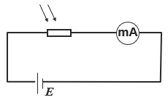
四 实验内容与步骤
2.光敏电阻伏安特性测量
（1）将偏振器夹角调为零，使入射光强最强，调节施加到光敏电阻上的电压，测量电压与相应的电流；
（2）调整偏振器夹角为30度、45度、60度，改变入射光光强，重复步骤（1）。
表1 光敏电阻伏安特性数据记录表
电压V
电流I
光强如何控制、测量？

Slide 14
四 实验内容
3.光敏电阻光照特性测量
（1）保持施加到光敏电阻上的电压不变，旋转偏振器夹角，每间隔大约10度，改变入射光光强，测量相应的光电流，并记录旋转角度、施加电压与相应的电流；
（2）改变光敏电阻电压，重复步骤（1）。
注意事项：
1.不要超过电表量程
2.不要超过光敏电阻的额定功率 100mW
表2 光敏电阻光照特性数据记录表
α
光强
电流
光强如何控制、测量？

Slide 15
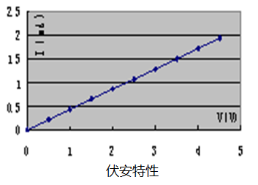
五 报告要求
1、画伏安特性曲线
在一个图上，标出不同光照下伏-安数据点，分别拟合出相应的直线，由斜率得出相应电压下的阻值，然后，画出光敏电阻阻值（垂直轴）与相对光强（水平轴）之间的关系曲线。

Slide 16
五 报告要求
2、光照特性曲线
在一个图上，标出不同电压下的光强-电流数据点，做出光滑曲线。

Slide 17
五 报告要求
3、写实验结论
主要包括：
（1）入射光强不变时，光敏电阻电流与电压之间是否是线性关系，依据是什么——相关系数大小；
（2）光敏电阻阻值随光照如何变化；
（3）光电流随光照如何变化。

Slide 18
五 报告要求
4、回答问题
（1）什么是马吕斯定律，本实验中，利用该定律到达什么目的？
（2）为什么光照增强时，光敏电阻的阻值会发生变化？如何变化？
（3）利用光敏电阻，可以实现什么功能？
（4）为何要调整光路共轴？各个光学元件的功能是什么？

Slide 19


深圳大学大学物理教学实验中心
Thank you！

